Slide 1
Курс «Речевые техологии»
Карпов Николай
SmartSpeech SberDevices

Slide 2
Логика курса
Общее понимание принципов работы диалоговых систем
Построение диалоговой системы при помощи SmartMarket
Методы анализа речевых сигналов
Распознавание речи
Синтез речи

Slide 3
Распознавание речи
Непрерывная речь с большим словарем (Large Vocabulary Continuous Speech - LVCSR) ~64,000 слов
Дикторонезависимое (vs. Настроенное на диктора)
Непрерывная речь (vs изолированные слова)
Потоковое, онлайн и офлайн распознавание

Slide 4
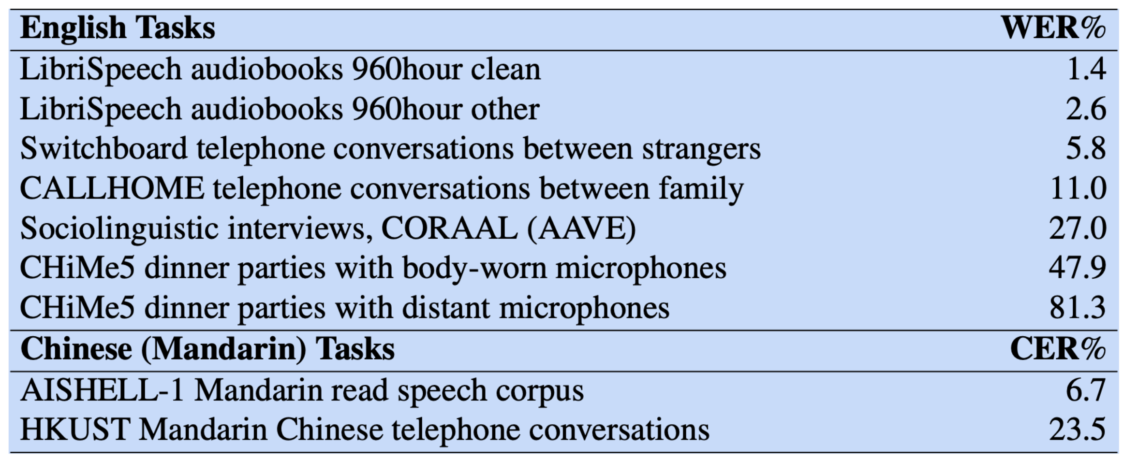
SOTA для распознавания речи

Slide 5
Задача распознавания речи
Последние ~5 лет
Огромный скачек в качестве распознавания LVCSR (16% to 6%)
Человеческий уровень распознавания LVCSR (4%)
Новые типы алгоритмов (end to end neural network)
Понимание как работает ASR улучшает понимание ASR-зависимых систем
Какие типы ошибок легко скорректировать?
Как следующие в стеке подсистемы могут использовать неопределенные результаты?
Насколько улучшилось бы распознавание при создании вашего собственного API?
Проблемы ASR следующего поколения, когда системы будут работать на телефонах и в домах

Slide 6

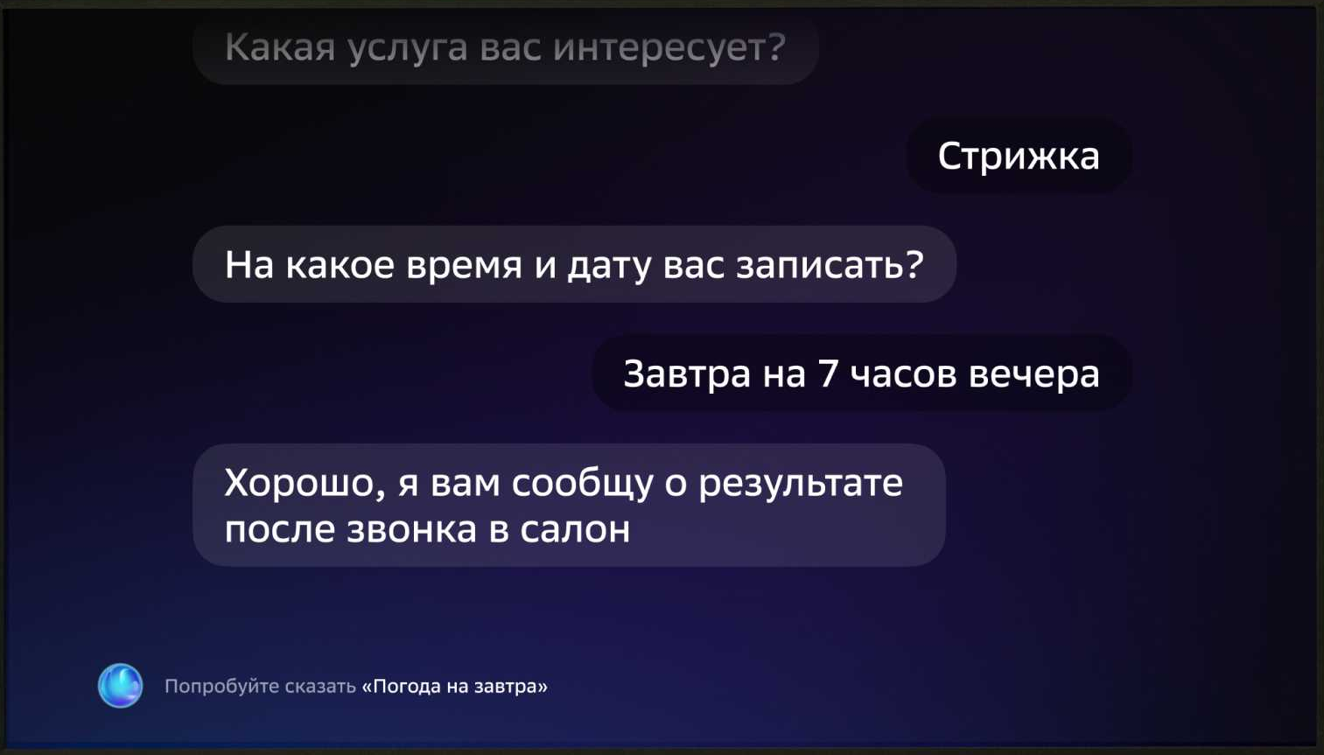
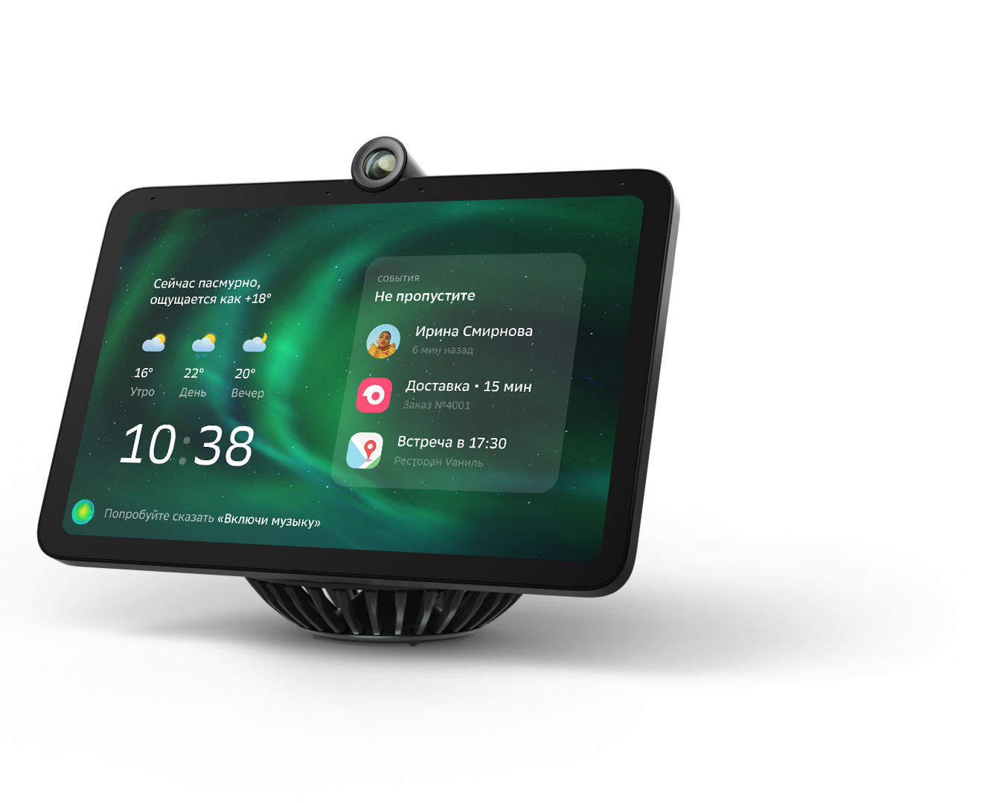
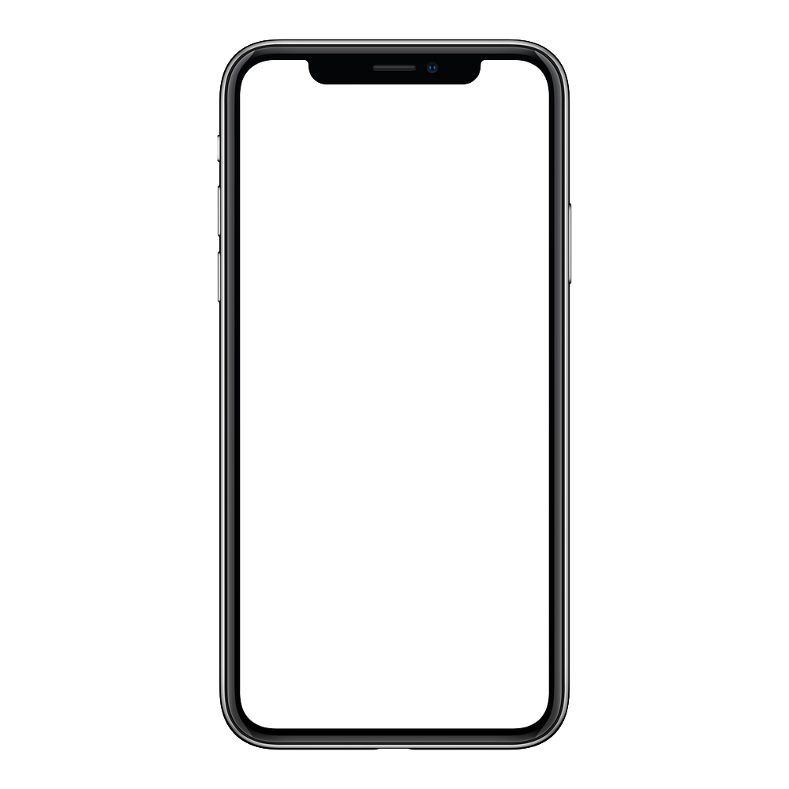
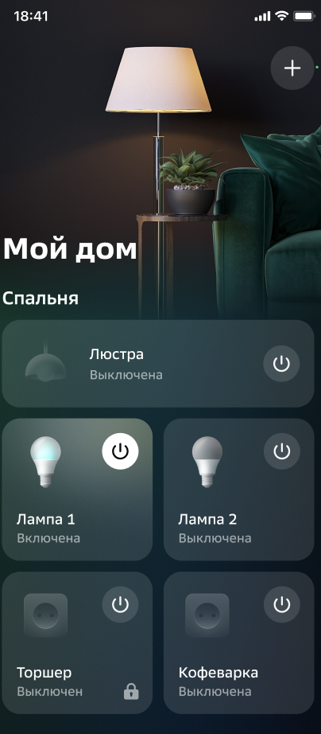
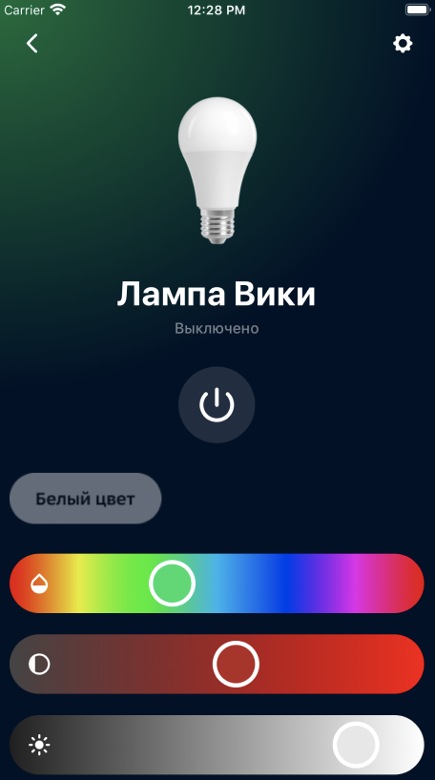
Продукты где используются речевые технологии
Телефонный IVR (Interactive Voice Response)
Распознавание в колцентре
Приложение Sberbank Online
Устройство SberBox
Устройство SberTop
Умный экран SberPortal
Приложение SberSalut
Дуэт
Умный дом
6
Notes:
Let me start from products with speech recognition in Sber.
Sber is a digital ecosystem with Sberbank as a center of the ecosystem. It is the biggest bank in Russia and eastern Europe. Sber ecosystem has more than 100 million customers. SberDevices is a part of it. We make smart devices, develop computer vision and biometric technologies.
Of source, we develop speech recognition and synthesis technologies. They are used for many products. Some of them you can see on the slide, for instance:
• Speech recognition for call-center
• Duplex technology
• Smart Home
And so on
All these products need a good speech recognition system

Slide 7
План
Диалог между людьми
Заземление
Речевой акт
Исследования
Диалоговые системы
Архитектура
Диалоговый менеджер

Slide 8
Целеориентированный диалог
Разговор попеременно
Речевой акт
Заземление

Slide 9
Разговор попеременно
А
Б
А
Б
Как люди определяют когда начинать говорить?

Slide 10
Смежные пары
Sacks et al. (1974)
Первый спикер определят что будет дальше
Вопрос/ответ
Приветствие/приветствие
Комплимент/преуменьшение
Запрос/отдача
Тишина внутри пары многозначительна
А: Тебя что-то беспокоит или нет?
(1.0)
А: Да или нет?
(1.5)
А: Ну!
Б: Нет.

Slide 11
Речевые акты
Austin (1962): Высказывание-это своего рода действие
Примеры:
Я называю этот корабль Титаником
Я поддерживаю это предложение
Держу пари на сотку, что завтра пойдет снег
Глаголы действия: называю, поддерживаю
Локутив (что было сказано)
Иллокутивный (Смысл высказывания, выражающая цель говорящего, что имеется ввиду)

Slide 12
5 классов речевых актов
Assertives: убеждение говорящего в том, что что-то происходит (предложение, выдвижение, ругательство, хвастовство, заключение)
Directives: попытки говорящего заставить адресата что-то сделать (просить, приказывать, просить, приглашать, советовать, умолять)
Commissives: посвящение в будущий курс действий (обещание, планирование, клятва, ставки, противодействие)
Expressives: выражение психологического состояния говорящего по поводу положения дел (благодарность, извинения, приветствие, сожаление)
Declarations: изменение мира с помощью высказывания (Я ухожу в отставку; Ты уволен)

Slide 13
Иллокутивный акт: Заземление
Почему загораются кнопки лифта?
Clark (1996) (after Norman 1988) Принцип закрытия.
Агенты, выполняющие действия, требуют доказательств того, что они преуспели в их выполнении
Как это выражается в диалоге?

Slide 14
Заземление
Необходимо знать, было ли действие успешным или неудачным
Диалог - это тоже действие
коллективное действие, совершаемое говорящим и слушателем
Общая основа: набор вещей, в которые взаимно верят как говорящий, так и слушатель
Необходимо достичь взаимопонимания, поэтому слушатель должен обосновать или подтвердить высказывание говорящего.

Slide 15
Заземление (Clark and Schaefer)
Продолжение внимания:
B продолжает внимательно следить за A
Соответствующий следующий вклад:
B делает следующий соответствующий вклад
Одобрение:
Б кивает или говорит продолжение (ага) или оценку (отлично!)
Демонстрация:
B демонстрирует понимание A переформулируя слова A или дополняя, или продолжая фразу A
Отображение:
B повторяет полностью или часть слов A

Slide 16
Пример заземления
Отображение:
B: Мне нужно ехать в мае
A: И в какой день в мае ты хочешь ехать?
Одобрение
B: Я хочу слетать в Крым
A: ого!
B: в Ялту, в гостиницу Мрия

Slide 17
Еще пример заземления
Одобрение + следующий соответствующий вклад
И в какой день в мае ты хочешь поехать?
И в какой город ты едешь?
И в какое время собираешься выезжать?
И - указывает клиенту, что агент успешно понял ответ на последний вопрос.

Slide 18
Заземление отрицательного ответа
System: Хочешь еще что-то изменить в своем личном профиле?
Caller: Нет.
System: Хорошо, что дальше?
System: Хочешь еще что-то изменить в своем личном профиле?
Caller: Нет.
System: Что дальше?

Slide 19
Заземление отрицательного ответа
System: Хочешь еще что-то изменить в своем личном профиле?
Caller: Нет.
System: Хорошо, что дальше?
System: Хочешь еще что-то изменить в своем личном профиле?
Caller: Нет.
System: Что дальше?

Slide 20
Явное подтверждение
Caller: Я хочу уехать из Москвы в Сочи утром 25 сентября Аэрофлотом
System: Давайте посмотрим, вы хотите вылететь из Москвы в Сочи 25 сентября. Верно?
Caller: Да

Slide 21
Исследования
Анализ диалогов в социальной сети
25 типов интенций
5 супертипов интенций
4 направлений интенции
Итого 25x4 = 100 категорий
Бабкин Э. А., Карпов Н. В., Радина Н. К., Улитин Б. И. Невидимые правила цифрового политического участия: компьютерные модели онлайн-дискуссий

Slide 22
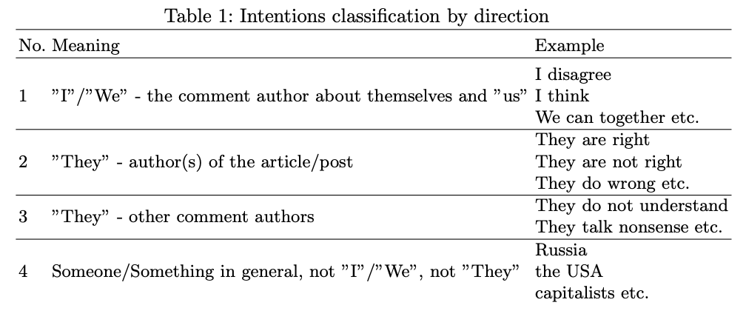
Направление интенций

Slide 23
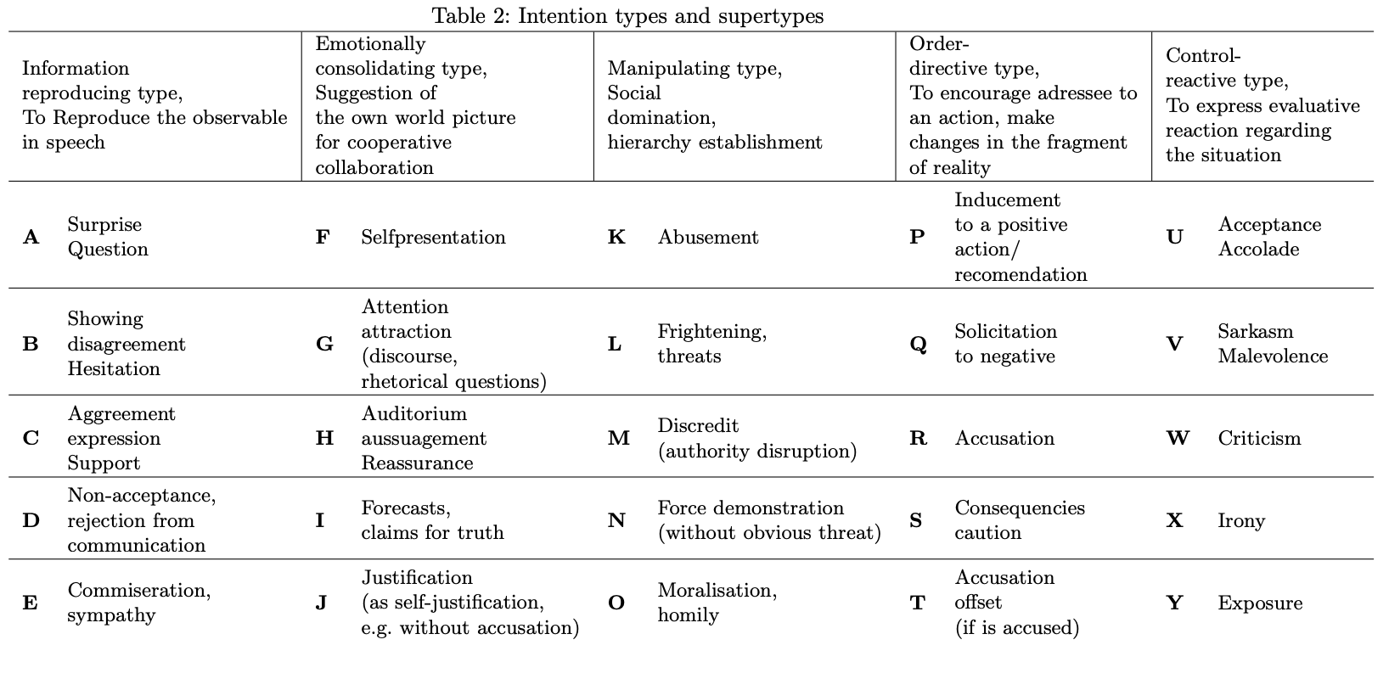
Категории интенций

Slide 24
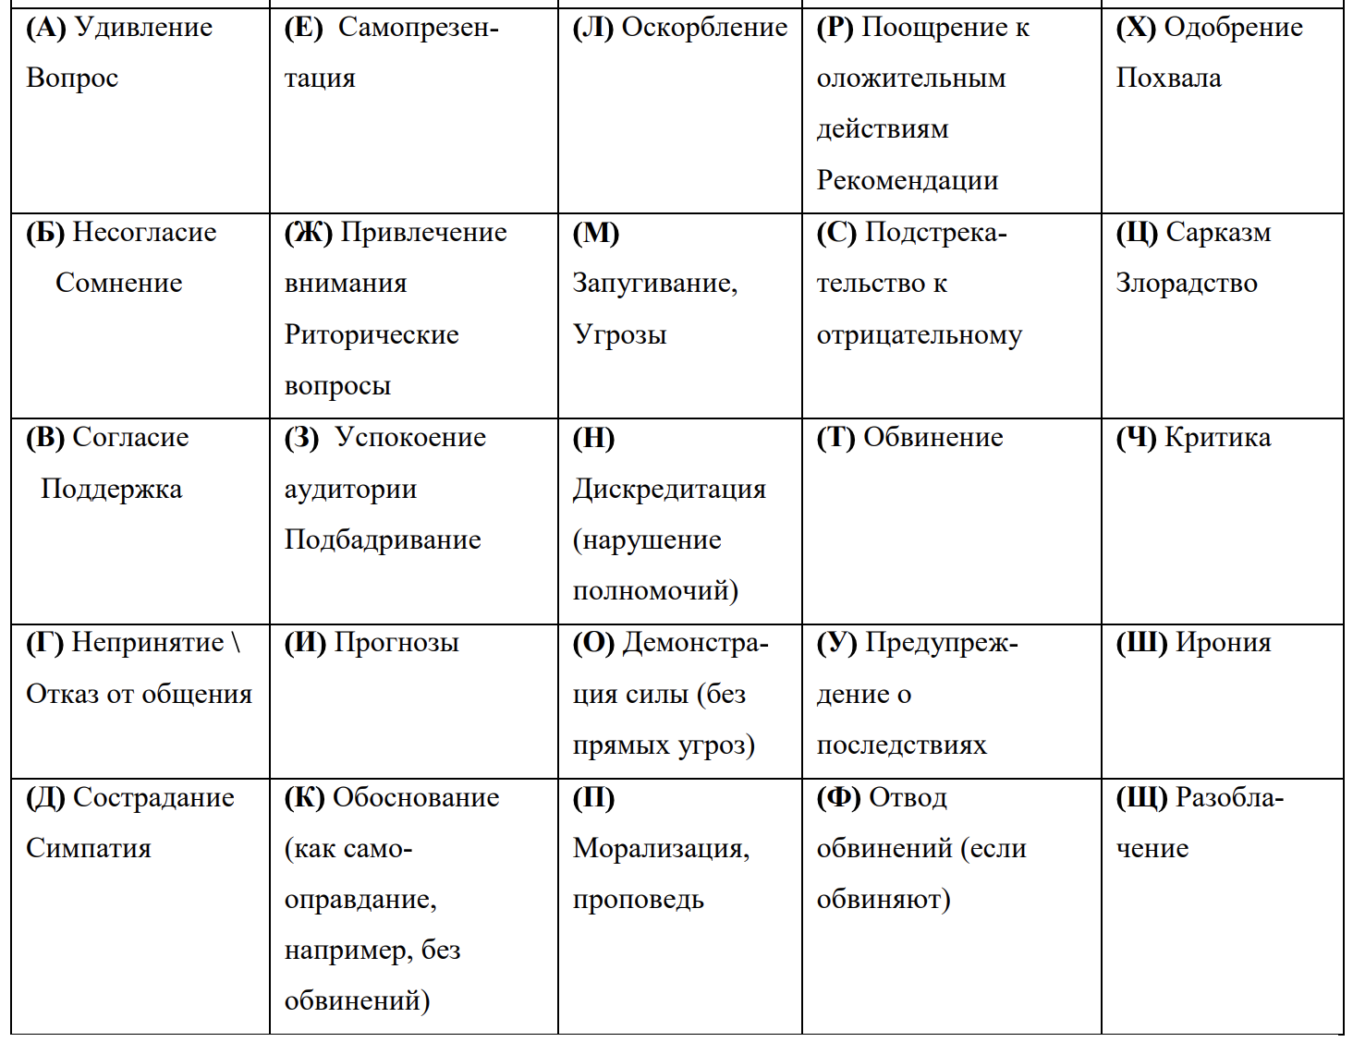
Категории интенций

Slide 25
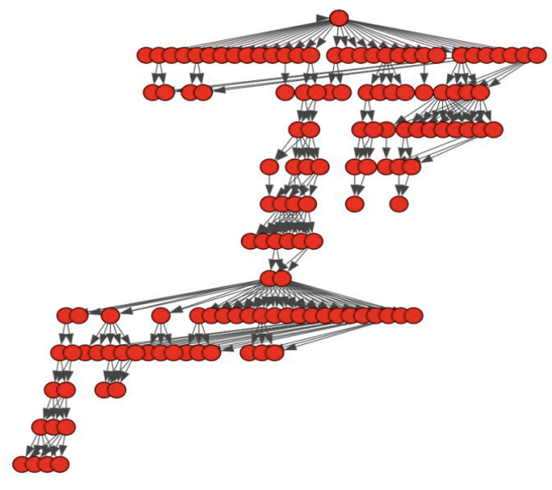
Граф диалога

Slide 26
Диалоговые системы
Целеориентированные
Цель: короткий диалог с достижением цели
Бронирование билета или кафе, голосовой интерфейс навигатора
Не ориентированные на цель
Цель: максимально длинный диалог

Slide 27
Не ориентированные на цель
GPT3 https://russiannlp.github.io/rugpt-demo/

Slide 28
Архитектура целеориентированной диалоговой системы

Slide 29
Менеджер диалога
Задает направление и структуру диалога Controls the architecture and structure of dialogue
Принимает на вход компоненты из ASR/NLU блоков
Поддерживает какие-то состояния
Взаимодействует с Task Manager
Выдает выход в модели NLG/TTS

Slide 30
Диалог + управление задачей
Простые диалоговые задачи можно представлять как интерактивное заполнение структуры данных или таблицы
Выполнение задач (например, бронирование) может осуществляться через API и т.д.
Определение структуры данных, необходимой для выполнения задачи, может быть сложным и трудоемким
Некоторые современные подходы пытаются напрямую изучать действия диалога/задачи

Slide 31
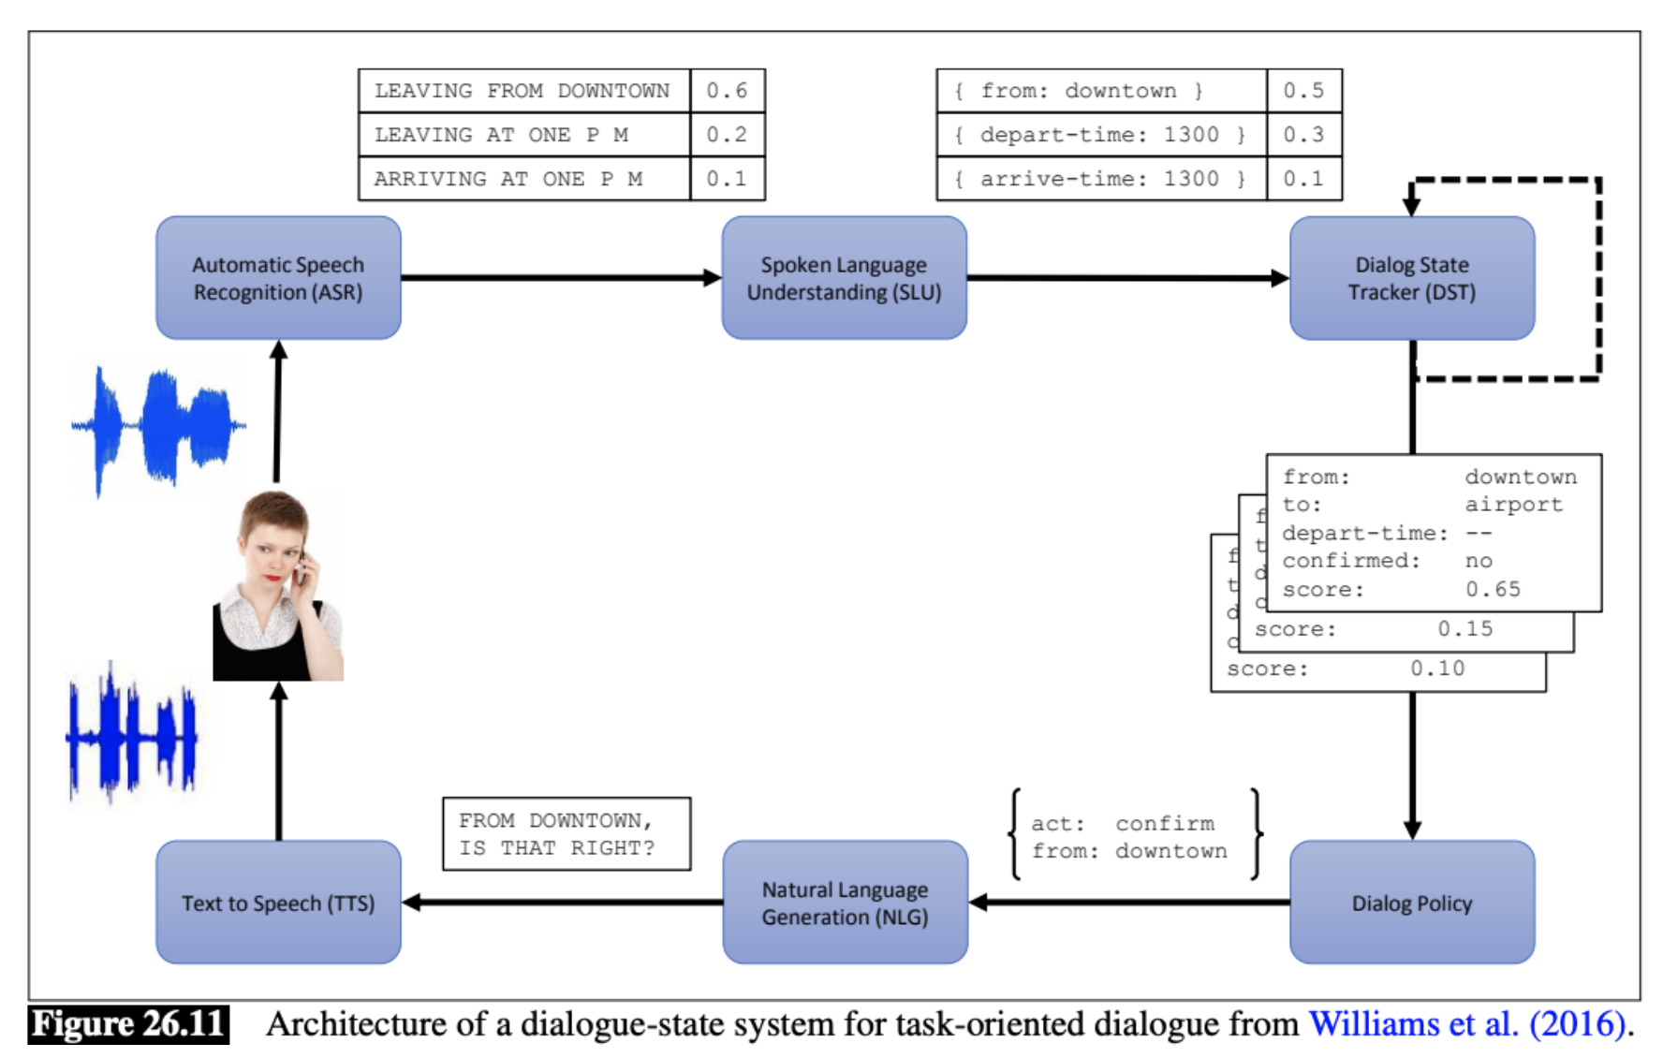
Целеориентированные диалоговые системы
Сингапур стал первой страной, разрешившей

Slide 32
Возможные архитектуры для управления диалогом
Finite State
Frame-based
Information State (Markov Decision Process)
Distributional / neural network

Slide 33
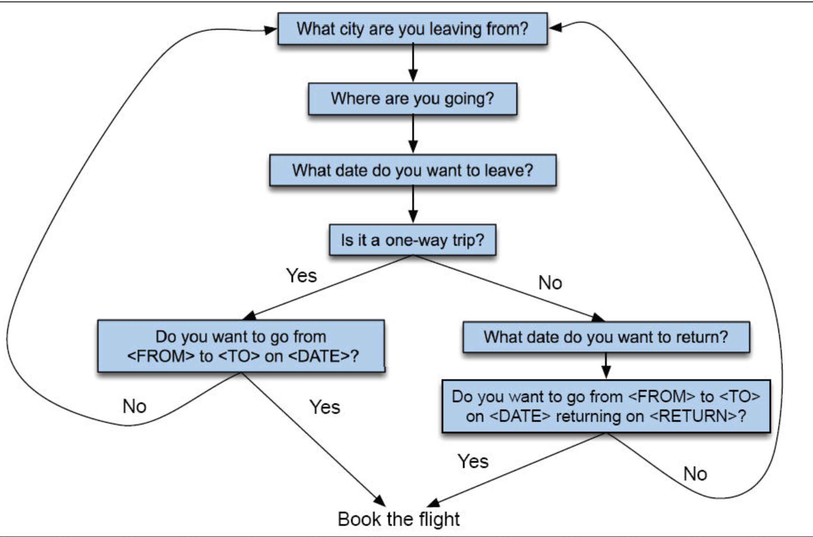
Finite State Dialog Manager

Slide 34
Инициатива в диалоге
Системы, управляющие разговором, называются системой с единственной инициативой.
Инициатива – кто управляет диалогом
В нормальном человеческом диалоге инициатива переходит от собеседника к собеседнику

Slide 35
Инициатива у пользователя
Пользователь управляет системой. Спрашивает вопрос – система отвечает
Пример: голосовой Веб поиск
Но система не может:
задавайте вопросы в ответ,
вступайте в диалог с разъяснениями,
вступайте в диалог с подтверждением

Slide 36
Инициатива у системы
Система полностью контролирует обсуждение
Простота сборки
Пользователь всегда знает, что он может сказать дальше
Система всегда знает, что пользователь может сказать дальше
Известные слова: Лучшая производительность от ASR
Известная тема: Лучшая производительность от NLU
Хорошо для простых задач (ввод кредитной карты или имени пользователя и пароля)
Предоставляет слишком ограниченный функционал

Slide 37
Инициатива у системы, проблемы
Настоящий диалог предполагает отдачу и принятие!
При планировании поездок пользователи могут захотеть сказать что-то, что не является прямым ответом на вопрос.
Например, отвечая более чем на один вопрос в предложении:
Хочу вылететь из Москвы в среду утром
Хочу полететь из Питера в Нижний Новгород в одну сторону в пятницу вечером

Slide 38
Единственная инициатива + универсальность
Мы можем предоставить пользователям немного больше гибкости, добавив универсальные: команды, которые вы можете произносить в любом месте. Как будто мы расширили каждое состояние FSA этими:
Помогите
Начать сначала
Верно
Это описывает многие реализованные системы. Но все равно не дает пользователю большой гибкости

Slide 39
Проблемы в области Разговорного Агента
Время до ответа (синхронно?)
Сложность задачи
Сколько сейчас времени?
Закажите мне билет на самолет и отель для отдыха в Греции
Сложность взаимодействия / количество реплик
Единая команда/ответ
“Я хочу новые туфли” Какого рода? Какого цвета? Какого размера?
Инициатива
Пользователь, Система, Смешанный
Способ взаимодействия
Чисто разговорный, Чисто текстовый, Смешивание речи/текста/медиа

Slide 40
SmartMarker Sber
https://developers.sber.ru/

Slide 41
Спасибо за внимание

